Slide 1
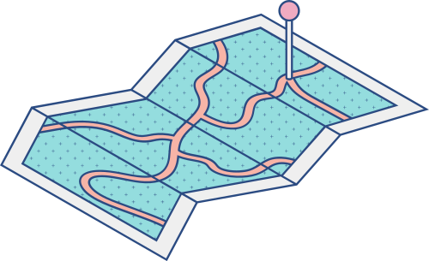





REST ASSURED
Validaciones fluidas

Slide 2

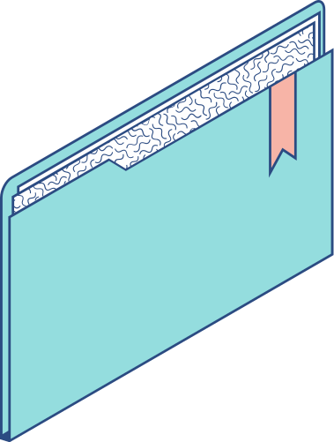
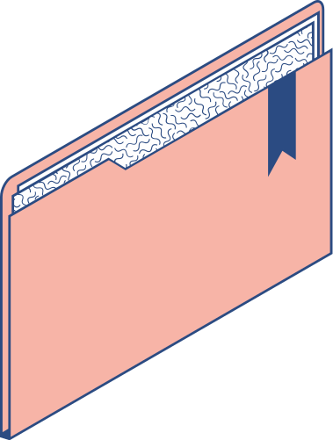

Agenda
REST ASSURED PETICIONES POST
BDD
Given
When
Then
Request Specifications
Parameters
Headers
Body
Validaciones
Tiempo de Respuesta
Cuerpo de la Respuesta

Slide 3
Behavior Driven Development
BDD es una práctica de calidad de software que sigue la idea de especificación basada en ejemplos.
Utiliza las palabras clave GIVEN, WHEN, THEN para describir la configuración, pasos y verificaciones de un caso de prueba.

Slide 4
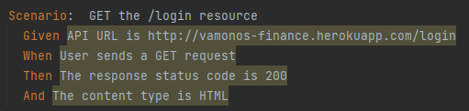
Ejemplos en Código

Slide 5
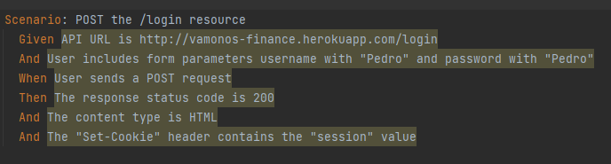
Ejemplos en Código

Slide 6
Configuración de la Petición
En algunos tipos de petición, se deben configurar ciertos parámetros, por ejemplo:
encabezados
parametros
url
formulario
cuerpo

Slide 7
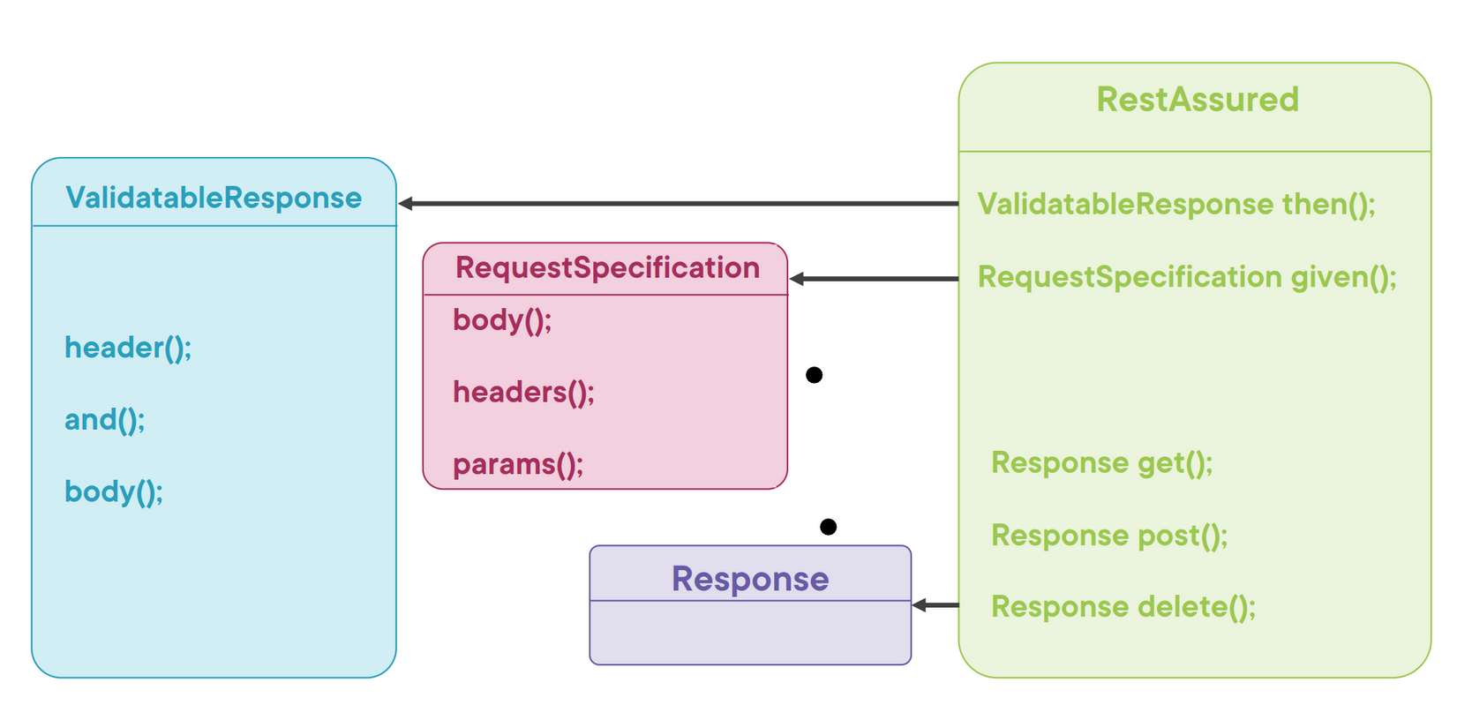
Diagrama de Clases

Slide 8
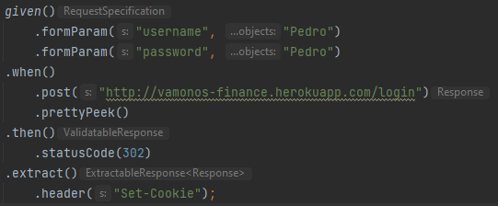
Ejemplos de Código

Slide 9
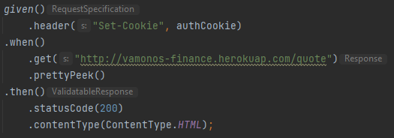
Ejemplos de Código

Slide 10

Validaciones
Tiempo de Respuesta
Cuerpo de la Respuesta
llaves en la raíz
llaves en objetos anidados

Slide 11
Aserciones con Matchers
Con la librería Hamcrest se pueden escribir aserciones legibles y fáciles. Ejemplos:
equalTo()
lessThan()
contains()
notNullValue()
etc...

Slide 12
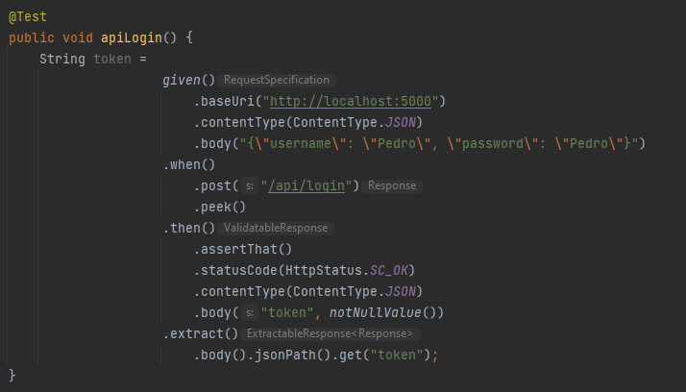
Ejemplos de Código

Slide 13
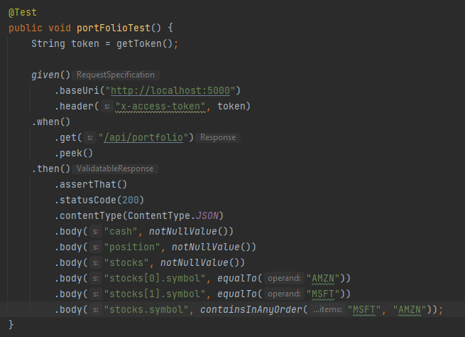
Ejemplos de Código

